Slide 1



MediCare
主要功能实现
陈钰、李可遇

Slide 2

01
技术要点
目录
Technical points
02
用户体验
User experience
03
实机演示
Demonstration
04
优化方向
Optimization direction

Slide 3

01/04
技术要点
Technical Points
MediCare Function Report

Slide 4

前端：用户体验设计
Material 3 风格
使用 Google 最新设计规范 Material Design 3 (M3)
提供一致的用户界面和现代视觉效果，提升用户体验
通过Material 3 组件库实现界面开发
本地化支持
代码中使用 getString() 获取本地化文本
实现多语言支持

Slide 5
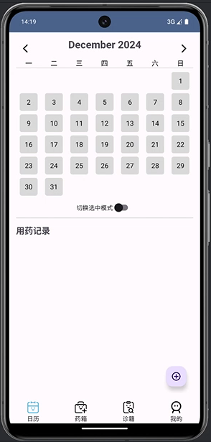
底部导航栏
技术要点：一AppCompatActivity 多Fragment + ViewPager2 + RadioGroup
功能亮点：点击切换页面，点击更新图标状态
关联数据库：无

Slide 6
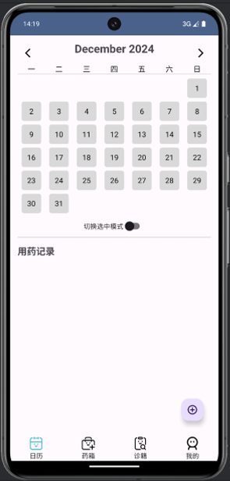

Diy日历控件
技术要点：RecyclerView + Room + DateItem
功能亮点：日期选中，信息展示，信息编辑
绑定数据：DateItem 以及 DateItem 中的 Medication
关联数据库：CalendarMedication

Slide 7
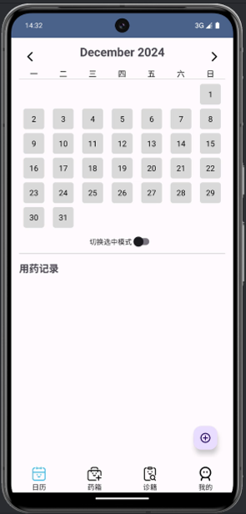
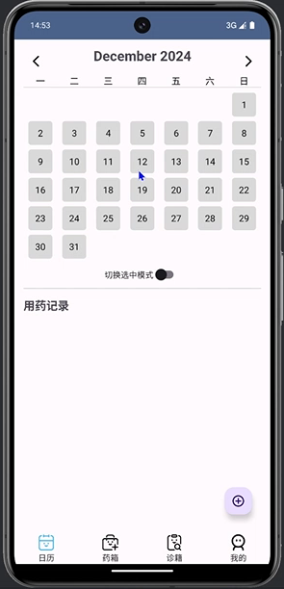
添加药品页
技术要点：ActivityResultLauncher + Room + Medication
功能亮点：时间、日期选择器，设置通知和闹钟
绑定数据：Medication 以及 更新给 DateItem
关联数据库：Medication + MedicationTime + CalendarMedication

Slide 8
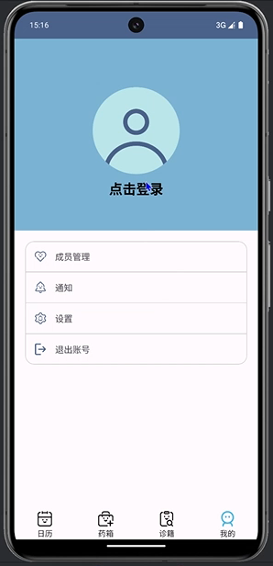
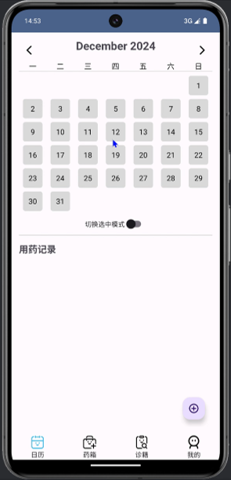
登录注册页
技术要点：SharedPerefences + Token + User
功能亮点：保持登录状态，多设备登录
绑定数据：SharedPerefences 绑定用户信息与登录状态
关联数据库：Token + User

Slide 9
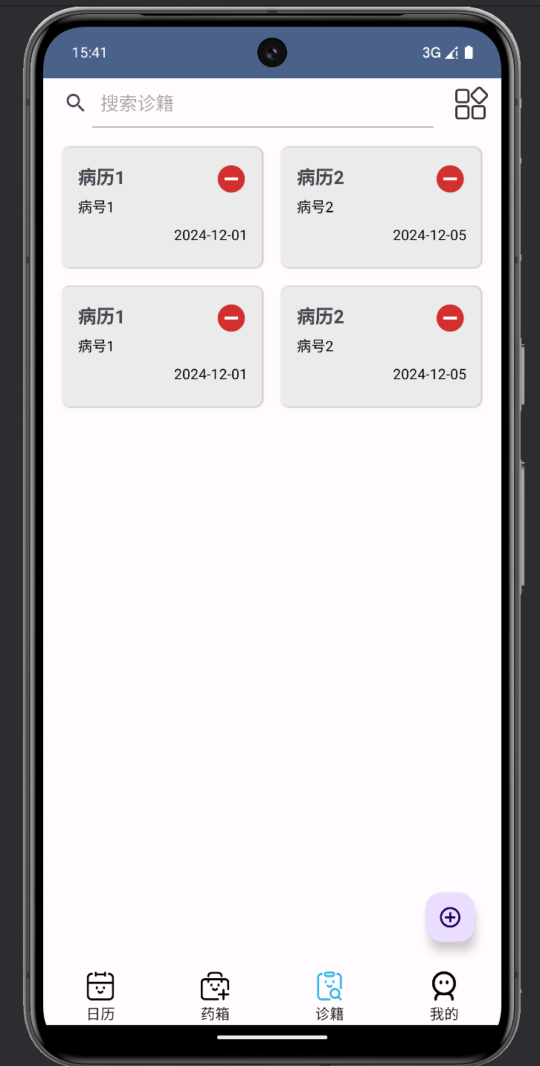
诊籍页设计
技术要点：RecyclerView + Room + MedicineRecord
功能亮点：诊籍关联药物，日期排序
绑定数据：MedicineRecord 以及MedicineRecord中的Medication
关联数据库：MedicineRecord + Medication

Slide 10
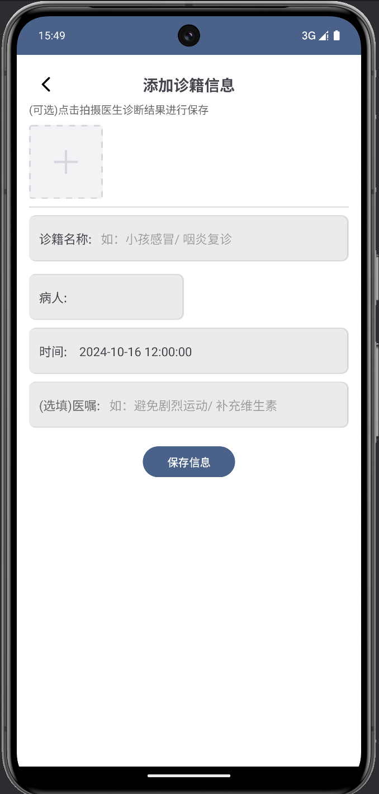
添加诊籍
可拍照记录诊籍
可为诊籍设定名称
可设置诊籍所属的家庭成员
可为诊籍设置时间、添加备注

Slide 11
后端：本地+云数据库协同 + 接口设计
本地数据库—Room
使用 Jetpack Room 作为本地数据库框架
支持 SQLite 数据存储，提供更高层次的抽象以简化数据库操作
使用 DAO (Data Access Object) 实现高效数据读写操作
端云协同—Retrofit
使用 Retrofit 作为网络通信框架
支持异步 HTTP 请求，方便与后端 API 交互
提供 JSON 数据的自动解析功能，与服务器高效通信

Slide 12
兼容性测试
在 WeTest 平台随机选择了 50 台设备进行测试，通过率为 86%
测试失败机型主要是由于版本太旧无法安装
大部分机型的安装时间仅为 1-2 秒
部分机型启动时长较长
MediCare(1.0)标准标准兼容测试(Android)报告
 | App名称： |  | MediCare | 测试类型： | 标准兼容测试（Android） | 测试设备数量： | 50 | 开始时间： | 2024-12-18 18:28:17
 | 版本号： |  | 1.0 | 脚本名称： | / | 设备通过率： | 86.00% | 结束时间： | 2024-12-18 18:42:52
测试结果
设备通过率 | 本轮测试，提测设备共计 50 部，完成 50 部（未测试 0 部），问题机型共计 7 部，通过率 86.00% | 本轮测试，提测设备共计 50 部，完成 50 部（未测试 0 部），问题机型共计 7 部，通过率 86.00%
86.00%
 | 共发现问题总数 6 个 | 共发现问题总数 6 个
适配分布 | 测试设备数量 | 测试设备数量 | 测试结果百分比 |  | 发现问题类型 | 问题数量 | 测试结果百分比
通过 | 43 | 43 | 86.00% |  | 安装失败 | 6 | 100.00%
未通过 | 7 | 7 | 14.00%

Slide 13

02/04
用户体验
User Experience
MediCare Function Report

Slide 14

设计
颜色
选择了柔和的蓝色渐变配色方案，以提升用户的视觉体验
风格
遵循 Material Design 3 风格，设计符合现代审美
一致性
全局统一的布局、配色和交互设计，提升用户的使用流畅度
明确的视觉层级和交互反馈，帮助用户快速完成操作
#DFF2EB
#B9E5E8
#7AB2D3
#4A628A

Slide 15
交互
直观的功能入口
主界面功能模块清晰，减少用户的学习成本
使用导航栏和底部栏快速切换页面，提高使用效率
快捷交互
提供常用功能的快捷入口
使用动画和过渡效果，让操作更流畅自然

Slide 16
性能与用户友好
高效加载
通过 Room 快速读取本地数据，减少加载延迟
后端接口优化，保证服务器响应时间尽量短
离线模式支持，无网络也可添加修改删除数据
用户友好
支持多语言，可根据用户设备自动适配界面语言
提供良好的本地化支持，满足多样性需求

Slide 17

03/04
实机演示
Demonstration
MediCare Function Report

Slide 18

04/04
优化方向
Optimization Direction
MediCare Function Report

Slide 19
用户反馈
评分 | 评价
5/5 | 好
3/5 | App 的界面很美观，但是偶尔会有点卡顿。建议优化一下性能，特别是在加载药品信息时。
4/5 | 非常喜欢其过期提醒功能，确保我不会使用过期药品。用户界面非常友好，一目了然。
2/5 | 没有网页版或者其他平台的同步功能，只能在手机上使用，这点很不方便。希望未来能有跨平台操作。
4/5 | 药品管理功能很全面，希望能够添加更多的健康信息和建议，使应用不仅仅是药品管理。
5/5 | 非常方便！过期提醒和追踪家人用药功能非常实用
2/5 | 导入药品信息的过程比较繁琐，多选时间不能跨月份，希望优化
4/5 | 云备份功能十分方便，不用担心数据丢失。希望可以添加个性主题
3/5 | 整体还不错，但初次使用较难上手，希望增加教程
5/5 | App 非常实用，尤其是提醒功能，用户界面简洁，操作直观。

Slide 20
优化方向
更多语言支持
新手引导—新用户首次使用时提供新手引导
跨平台操作—支持 iOS、HarmonyOS、PC 等更多平台
可访问性—提升无障碍功能，确保所有用户都能方便地使用
细化用户交互—收集用户反馈，解决用户使用过程中遇到的问题；引入更多个性化设置
提高可扩展性—采用模块化设计，提升新增功能的易用性
增加数据安全—加密数据库和API请求，提升安全性

Slide 21
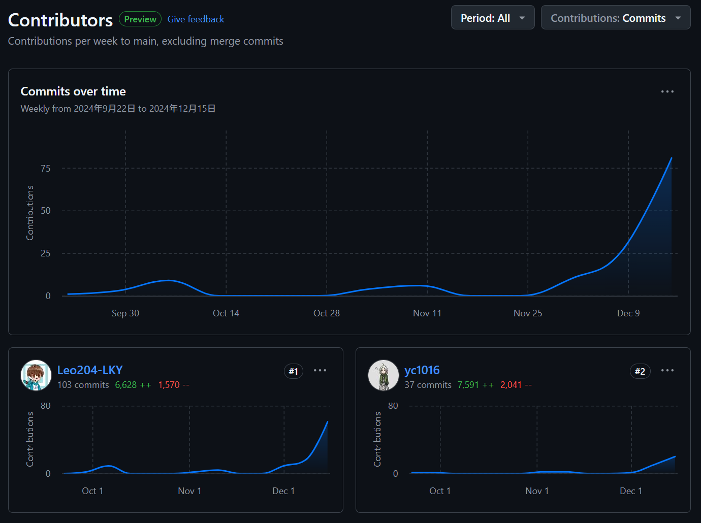
分工
陈钰
商业报告书
Figma 设计
App 界面
李可遇
PPT制作
服务器功能
App 数据库和端云协同

Slide 22
SCNU
SCNU
感谢观看！

